Slide 1
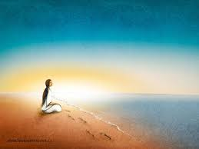
KLID v kolektivu
Seminář pedagogické psychologie

Slide 2
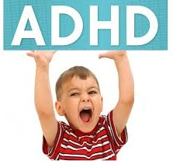
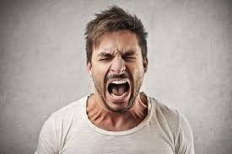
Osnova
Práce s emocemi- zklidnění kolektivu
Práce s ADHD žáky
Kázeňské obtíže a jak na ně

Slide 3
STOUPNI SI NA CHODBU A TAM SE UKLIDNI!!!!

Slide 4
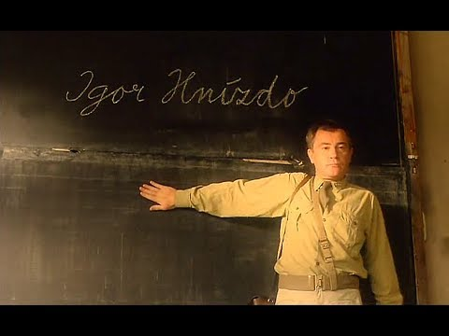

Slide 5
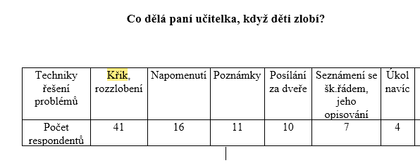
RYBOVÁ, Romana. Kázeň [online]. Brno, 2009 [cit. 2018-10-23]. Dostupné z: <https://is.muni.cz/th/ge7to/>. Diplomová práce. Masarykova univerzita, Pedagogická fakulta. Vedoucí práce Hana Filová.

Slide 6
Rudolf Dreikurs- teorie rušivého chování žáků
za špatným chováním dětí je třeba sledovat cíl, kterého chtějí dosáhnout
zlobícím dětem schází jistota. Myslí si, že se nemohou prosadit běžným chováním, a proto zlobí.
cíle, kterých chtějí děti špatným chováním dosáhnout:
  upoutání pozornosti;
  boj o moc;
  snaha o pomstu;
  vymáhání soucitu.

Slide 7
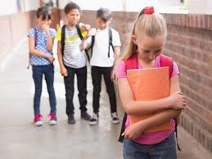
Nejběžnější příčiny kázeňských problémů

Slide 8
žáci se chovají nevhodně pouze tehdy, mají – li k tomu důvod
Nuda – je jisté, že učební činnosti musí být formulovány tak, aby žáka zaujaly a dokázal je vykonávat až do konce.
Dlouho trvající duševní námaha – žáci jsou ve škole vystaveni duševní námaze, proto je důležité mezi náročné úkoly vkládat oddechové činnosti.
Neschopnost splnit zadaný úkol – může se stát, že je nad žákovy síly splnit úkol zadaný učitelem.
Projevy sociálního chování – do hodin bohužel zasahují okolnosti žákovských vztahů, jakými jsou přátelství, ale i konflikty.
Nízká sebedůvěra žáka vzhledem ke školní práci – žáci, kteří byli v minulosti neúspěšní ve školních činnostech, mohou prožívat strach z dalšího selhání. Proto se nezapojují do pracovní činnosti.
Problémy v emoční oblasti – pro žáky s těmito problémy je obtížné zapojit se do života třídy a plnit učební činnosti. V mnohých případech tito žáci vyrušují, protože se snaží upoutat na sebe pozornost.
Nepřítomnost negativních důsledků – jakmile se žák začne chovat rušivě, je učitelovou prací, aby se co nejrychleji vrátil do pracovního procesu.
Žáci mohou zkoušet učitele – žáci často zkouší, co si mohou k učiteli dovolit. Proto je dobré stanovit jasnou hranici, za kterou už je učitel nepustí.
Snaha upoutat pozornost

Slide 9
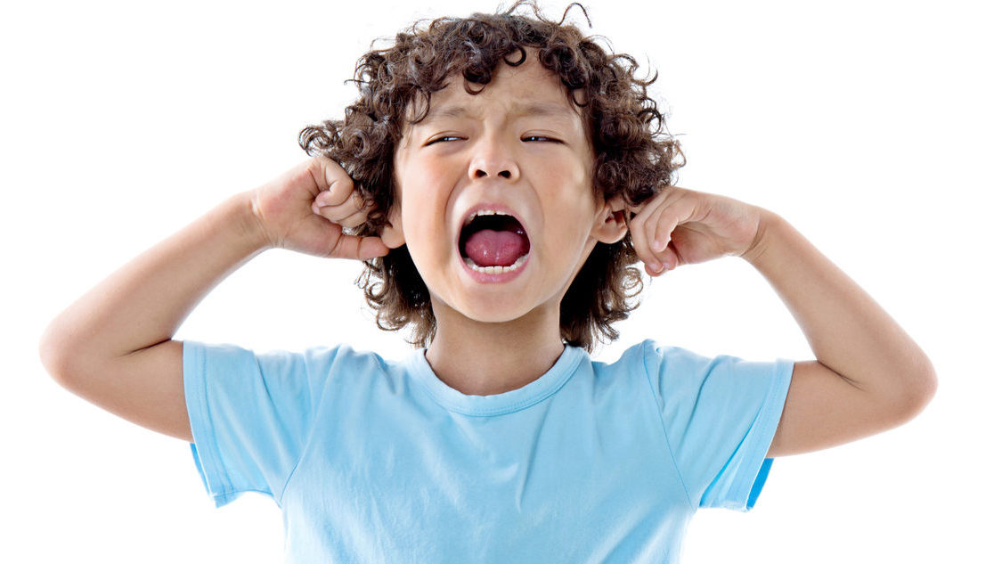
Emoční obtíže, adhd

Slide 10
Jak děti doprovázet
Snaha o porozumění, pochopení
Emoce = návštěvník (práce s metaforami: dětské nálady jako štěňátka)
chování X osobnost dítěte
Není v pořádku mlátit ostatní, tzn. je potřeba jim nabídnout něco jiného
Proč si to udělal? (výčitka) X Vadí ti, že musíš uklízet?

Slide 11
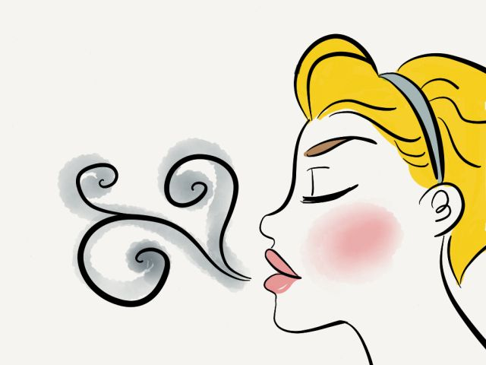
Dechová cvičení

Slide 12
Mindfulness ve škole
http://www.spiritualplanet.cz/mindfulness-v-ceskych-skolach-jak-prispiva-vsimava-vychova-k-lepsim-vysledkum-deti-ve-skole-i-mimo-ni/

Slide 13
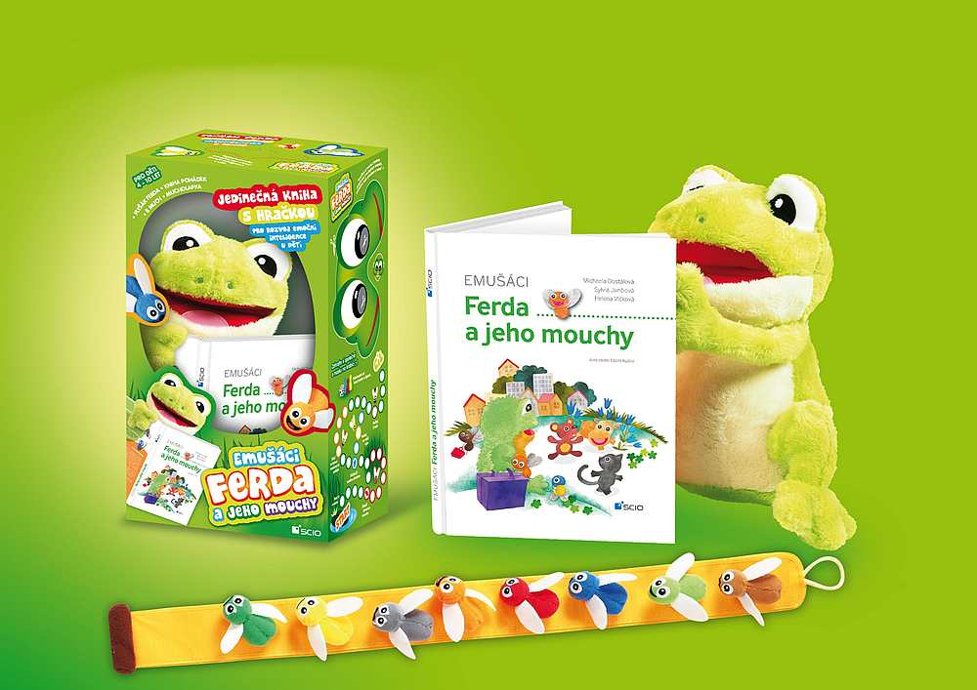

Slide 14

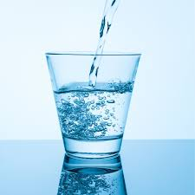
Prevence konfliktů ve třídě
Prevence konfliktů= vytváření bezpečného prostředí, kde jsou uspokojovány základní lidské potřeby žáků i učitelů a kde požadavky vznášené na děti jsou smysluplné.

Slide 15

Jak tvořit pravidla v kolektivu?
Proč pravidla? řád, jistota, předvídatelnost věcí= bezpečí

Slide 16
Tvorba pravidel
děti se na vytváření pravidel spolupodílejí
smysluplnost vytváření a respektování pravidel musí být dětem zřejmá
Metoda vytváření pravidel společně s dětmi „od nuly“
1. Databáze výroků.
2. Přeformulování negativních výroků na pozitivní.
3. Vlastní formulace pravidel.
4. Prezentace.

Slide 17
Metoda vyvozování předem daného souboru pravidel
Dalším možným postupem je představit dětem (po aktivitách přibližujících smysluplnost pravidel) pravidla už známá a osvědčená, o nichž je přesvědčen, že přispějí ke kvalitním vztahům a soužití ve třídě.
V tom případě je ale nutné o nich diskutovat, dosáhnout jejich porozumění různými zážitkovými metodami (nikoliv výkladem a vysvětlováním!) a používat další postupy vedoucí k jejich zvnitřnění.
komunitní kruh, různé scénky a dramatizace (např. jak by to vypadalo v různých povoláních, kdyby se v nich nenaslouchalo), využití pohádek, příběhů a jiných literárních děl, také přísloví, pořekadel, písní… Děti mohou také dostávat za úkol sledovat fungování těchto pravidel v reálném životě (např. projevy úcty a neúcty v obchodech, dopravních prostředcích,), ve filmech, v televizních pořadech.

Slide 18
Jak nejít na tvorbu pravidel
negativní formulace: pravidla říkají, co se nemá dělat, nikoliv co se dělat má.
netýkají se opravdu vzájemných vztahů dětí ve třídě, ale spíš učitelem požadovaného chování v situacích učení.
Děti byly dostrkány do dodržování pravidel (nebyly to pravidla dětí, nebyla pro ně smysluplná)
  Do jaké míry byly děti k vytvoření pravidel direktivně dostrkány, pak odhalí ochota dětí se jimi opravdu řídit.

Slide 19
Jak udržet všechny žáky v pozornosti, aniž by je učitel vyvolal?

Slide 20

Aktivace skupiny
učitel položí otázku, poté se odmlčí, a teprve nyní vyvolá žáka. Všichni jsou nuceni o otázce přemýšlet, protože netuší, kdo bude vyvolán.

Slide 21
Jak na rušivé mluvení?
Co dělat s žákem, co se předvádí?
Jak reagovat na nekázeň projevující se přes veškeré snahy ji potlačit?

Slide 22
Rušivé mluvení
Je dobré střídat pracovní činnosti, při nichž musí být ticho s takovými, při kterých povídání není rušivým prvkem. Děti se těší na pracovní činnost, při které mohou povídat. To je motivuje, aby pracovali v klidu na své tiché práci.
Jestliže žáci vyrušují učitelův výklad povídáním, je dobré, když jde učitel k nim a stoupne si v jejich blízkosti. Při tom nepřeruší svůj výklad. Pokud žáci začnou opět vyrušovat jakmile od nich učitel poodejde, vezme učitel věci jednoho z nich a pokyne mu, aby si sedl do prázdné lavice. Stále nepřeruší svůj výklad.
Ztišit hlas pod úroveň hluku třídy. Pozorní žáci neslyší učitele a začnou napomínat své hlučné spolužáky. Jakmile se třída utiší, učitel opět zvýší hlas.

Slide 23
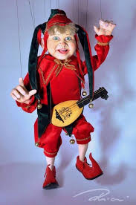
Předvádění se
Učitel si musí uvědomovat, že někteří jedinci mají neustálou potřebu upozorňovat na sebe. Proto je třeba těmto žákům dopřát dostatek pozornosti.
O rušivém chování je dobré promluvit si o samotě. Učitel může žáka požádat o spolupráci. Například když žák při vyučování příliš vtipkuje, může si s ním učitel domluvit znamení, kdy mu vtípky nevadí a kdy je jich naopak příliš.

Slide 24

Reakce na nekázeň projevující se přes veškeré snahy ji potlačit
Učitel přeruší to, co v tu chvíli dělá. Pokud je na blízku zlobícího žáka, odejde od něj. Jiné dítě požádá, aby mu řeklo dnešní datum a čas. Napíše na papír, k jaké situaci došlo a okomentuje to slovy: „Jak myslíš, čeho je moc, toho je příliš. Pokud jsi to chtěl, máš to mít.“ Učitel neřekne, co se bude s papírem dít. Když se bude zlobící žák ptát, učitel neutrálně odpoví: „To brzy zjistíš.“
Žák pak ve většině případů se svým zlobením přestane.

Slide 25
vyhrocení situace
učitel musí zůstat klidný- učitel nesmí říct nebo udělat něco, čeho by později litoval;
JAK ZŮSTAT KLIDNÝ????????

Slide 26

Učitel jako superhrdina
Práce na svém sebevědomí
Rozvíjení vlastní kreativity
Práce na zvládání svých emocí

Slide 27
Zajímavý odkaz
https://is.muni.cz/th/il8q2/Hejbe__Nedej_se_-_manual.pdf

Slide 28
Domácí příprava
Články z webu Respektovat a být respektován na téma odměny, tresty, pochvaly
https://www.respektovani.com/index.php?obsah=2#100

